Slide 1
Моменты, на которые необходимо обратить внимание в программной реализации домашнего задания

Slide 2
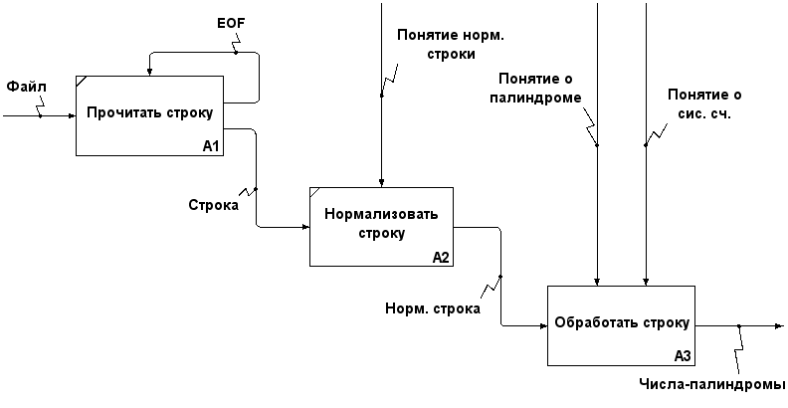
Найти в файле числа-палиндромы

Slide 3
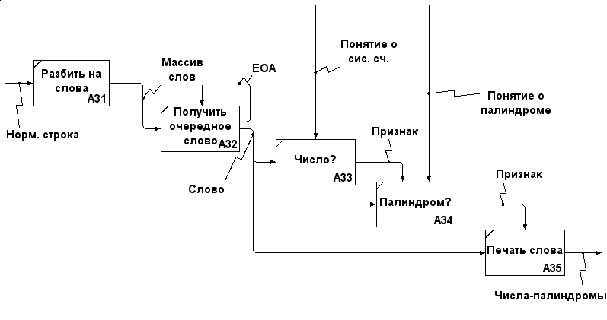
Найти в файле числа-палиндромы

Slide 4
Спецификация подзадачи A33
Имя | IsNumber
Функция | Определяет является ли слово числом в десятичной системе счисления.(Наличие знака – признак не числа.)
Список параметров | Слово (строка), признак (да/нет)
Входные параметры | Слово
Выходные параметры | Признак
Внешние эффекты | Нет
Допущения | Слово не может быть пустым / Нет

Slide 5
Данные для тестирования
K1: число
  5, 123, 77
K2: не число
  K2.1: слова только из букв
    A, qwerty
  K2.2: смесь из букв и цифр
    12a3, d8, 345x, -57, +2
  K2.3: пустая строка

Slide 6
Алгоритм подзадачи A33 (в.1)
Вход: слово (не может быть пустым)
Выход: признак
признак = да
пока (признак == да) и (не конец слова) делать
если очередная буква слова не цифра то
признак = нет
все если
все пока

Slide 7
Алгоритм подзадачи A33 (в.2)
Вход: слово
Выход: признак
если слово пустое то
признак = нет
иначе
признак = да
пока (признак == да) и (не конец слова) делать
если очередная буква слова не цифра то
признак = нет
все если
все пока
все если

Slide 8
Защитное программирование
Идею защитного программирования можно сформулировать следующим образом: «прежде чем делать что-то - проверь, с корректными ли данными ты начинаешь это делать».
  Проверка данных из внешних источников.
  Проверка данных из внутренних источников.
  Выработка правил обработки некорректных входных данных:
    Возвращение нейтрального значение.
    Выбор ближайшего допустимого значения.
    Возвращение кода ошибки.
    Запись логов в файл.

Slide 9
Утверждения (asserts)
Утверждения – это код, используемый во время разработки, с помощью которого программа проверяет правильность своего выполнения.
Общие положения по применению утверждений.
  Используйте обработку ошибок для ожидаемых событий и утверждения для событий, которые происходить не должны.
  Используйте утверждения для документирования и проверки предусловий, постусловий, инвариантов цикла.
  Не помещайте выполняемый код в утверждения.

Slide 10
Pascal: директивы компилятора
{$C+/-}
  Поддержка процедуры Assert.
{$I+/-}
  Проверка ввода/вывода.
{$R+/-}
  Проверка диапазона.
{$Q+/-}
  Проверка переполнения.
{$INCLUDE имя_файла}
  Включить (вставить) указанный файл.

Slide 11
Pascal: директивы условной компиляции
program ...;
...
{$define DEBUG}
...
begin
{$ifdef DEBUG}
WriteLn(‘Отладочная версия’);
{$else}
WriteLn(‘Промышленная версия’);
{$endif}

Slide 12
Модульное тестирование (1)
Идея модульного тестирования состоит в том, чтобы писать тесты для каждой нетривиальной функции.
Преимущества
  Модульное тестирование облегчает обнаружение и устранение ошибок, позволяет достаточно быстро проверить не привело ли очередное изменение к появлению ошибок в оттестированных местах программы.
  Модульное тестирование можно использовать как документирование кода.

Slide 13
Модульное тестирование (2)
Преимущества (продолжение)
  Модульное тестирование способствует отделению интерфейса от реализации.
  Модульное тестирование поощряет внесение изменений.
Недостатки (мнимые?)
  Написание тестов увеличивает срок разработки.
  В процессе разработки программы требования могут измениться и придется менять тесты.
  «Мои подпрограммы слишком сложно протестировать».

Slide 14
Функциональное тестирование: автоматизация
Функциональное тестирование - это тестирование ПО в целях проверки реализуемости функциональных требований, то есть способности ПО в определённых условиях решать задачи, нужные пользователям. (wikipedia)
Идеи для автоматизации функционального тестирования
  перенаправление ввода/вывода;
  командные файлы.

Slide 15
Документирование
Концепция грамотного программирования настаивает на включение в текст программы настолько подробных и продуманных комментариев, чтобы она стала исходным текстом не только для исполняемого кода, но и для сопроводительной документации.
Генератор документации - программа или пакет программ, позволяющая получать документацию, предназначенную для программистов и/или для конечных пользователей системы, по особым образом комментированному исходному коду.

Slide 16
Документирование:doxygen
/// Этот комментарий обработается Doxygen
/// Эта строка будет «прилеплена» к предыдущей (и отделена пробелом)
// эта строка будет проигнорирована Doxygen
Для оформления текста внутри комментария используются специальные параметры.
Параметром называется определенное ключевое слово, которое служит для уведомления Doxygen выполнить особую обработку следующего (или следующих) слов комментария.
Чтобы отделить ключевое слово от текста комментария, каждое ключевое слово начинается с ESC-символа.

Slide 17
Документирование: параметры
\brief
  Начало краткого описания.
\details
  Начало подробного описания.
\param ([dir]) parameter_name description
  Описания параметра подпрограммы с именем parameter_name. Необязательный параметр dir, указывает «направление» параметра. Возможные значения [in], [out], [in,out].
\return
  Описание возвращаемого значения.

Slide 18
Документирование: параметры
\field
  Описание полей записи.
\author
\note
\remark
\bug
\warning
\par

Slide 19
Документирование: delphidoc.py
Установить Python 2.7, пакет Cheetah-2.4.4.
Изменить кодировку исходных файлов на UTF8.
Написать комментарии.
Установить галочку "Generate XML Documentation" в настройках Вашего проекта.
Скомпилировать приложение.
Запустить delphidoc.py.

